Slide 1
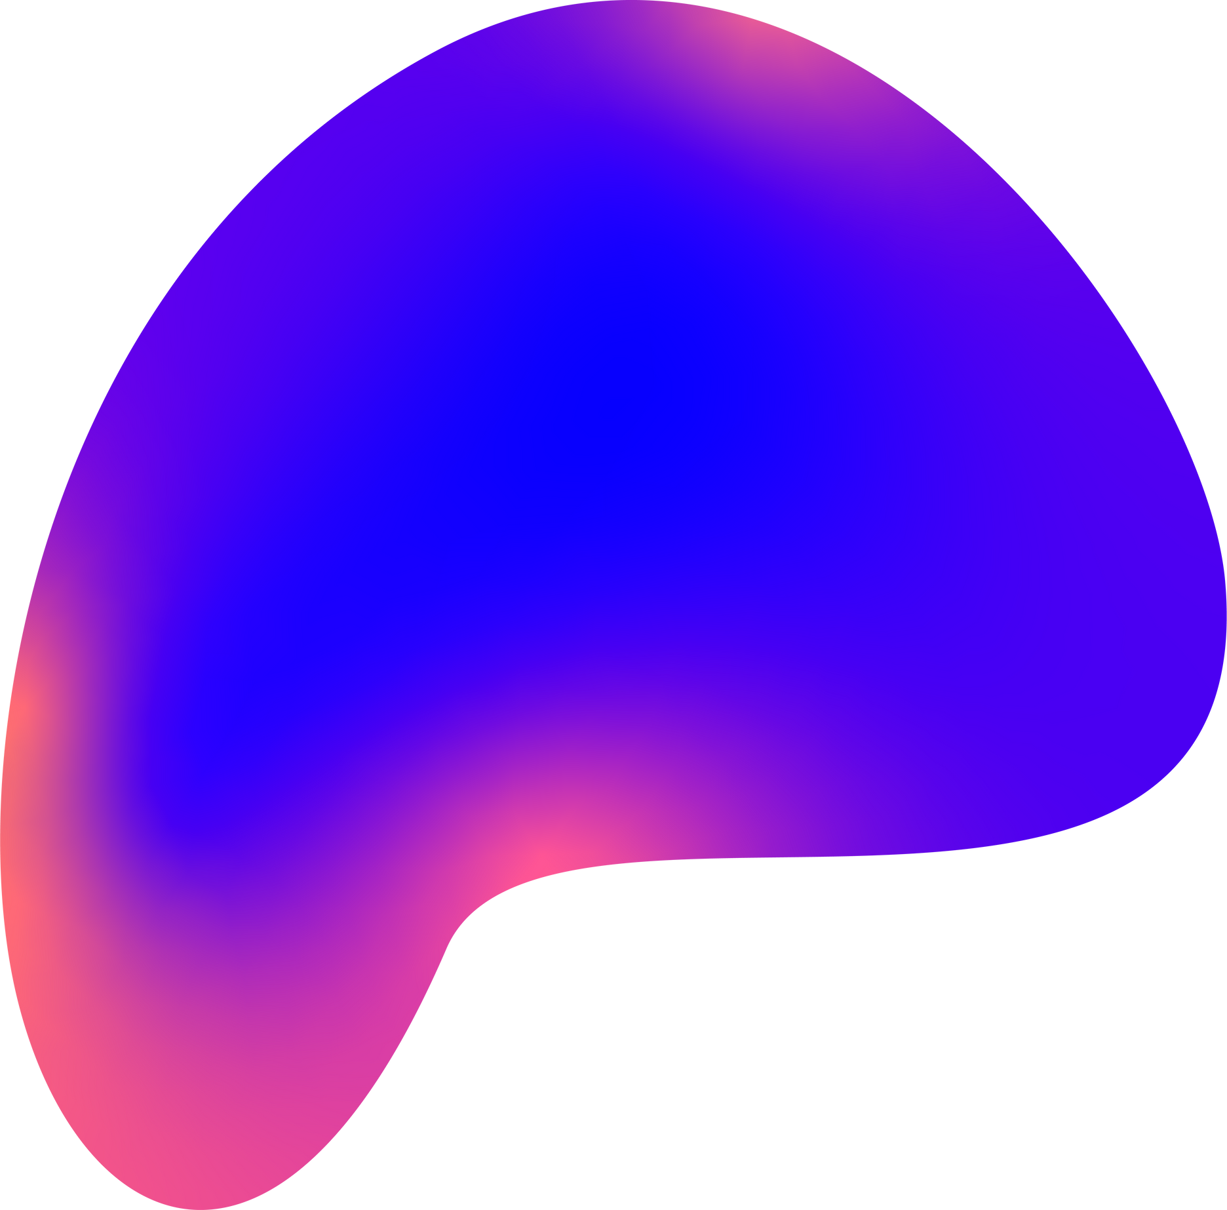

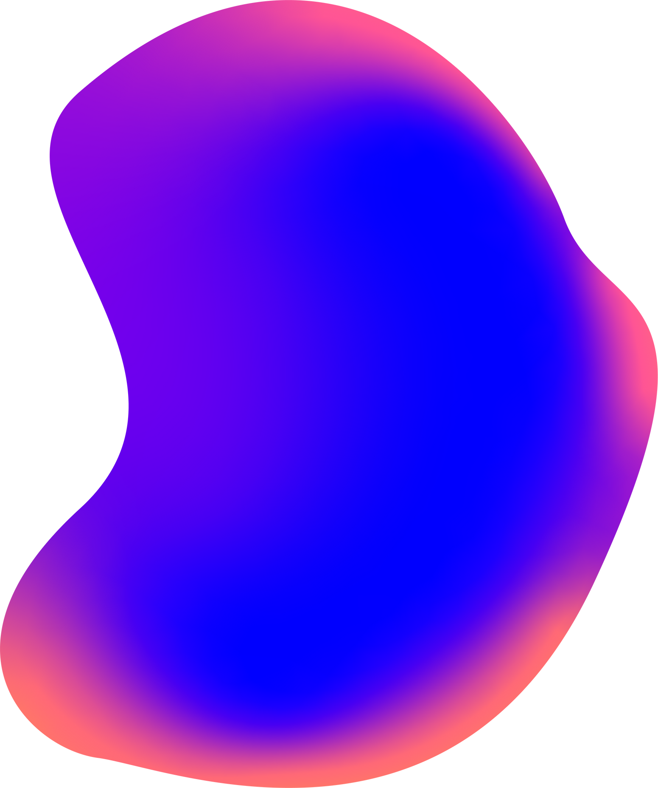
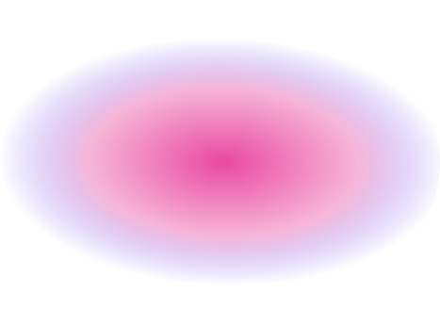
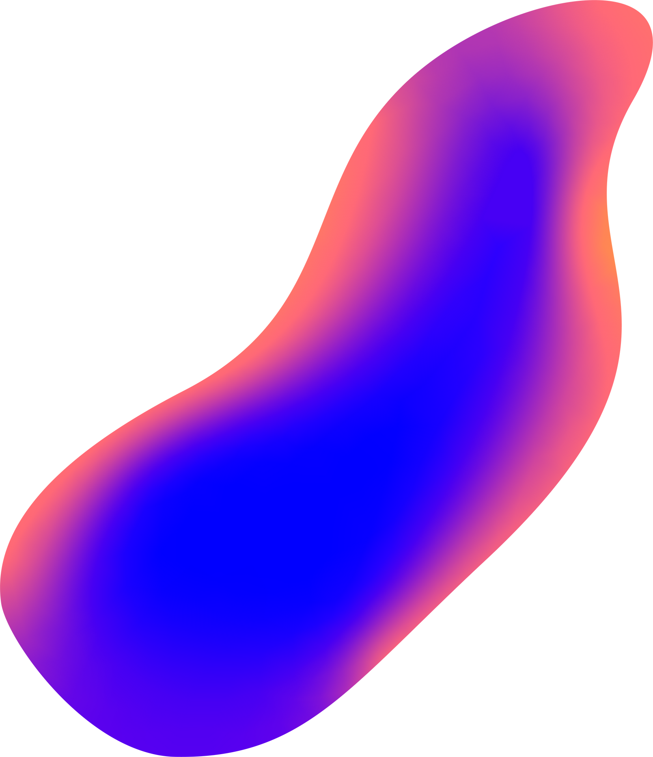
INDEXATION ET DÉTECTEUR DE HARRIS
Présenté par : IKRAM Jennane
Encadré par : Pr.AHMAD El allaoui

Slide 2
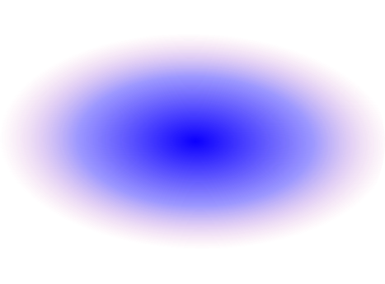
PLAN
Introduction
Détecteur de Harris
TP
Conclusion

Slide 3

INTRODUCTION
L'indexation par détecteur de Harris est une technique essentielle en vision par ordinateur qui permet d'identifier des points d'intérêt, souvent des coins, dans des images numériques. Elle repose sur le détecteur de Harris, un algorithme développé pour la première fois par Chris Harris et Mike Stephens en 1988. L'objectif de cette technique est d'extraire des caractéristiques clés d'une image qui la rendent unique et qui peuvent être utilisées pour la comparer à d'autres images. Ces caractéristiques clés servent à résoudre des problèmes tels que la recherche d'images similaires, la reconnaissance d'objets et la correspondance d'images.

Slide 4
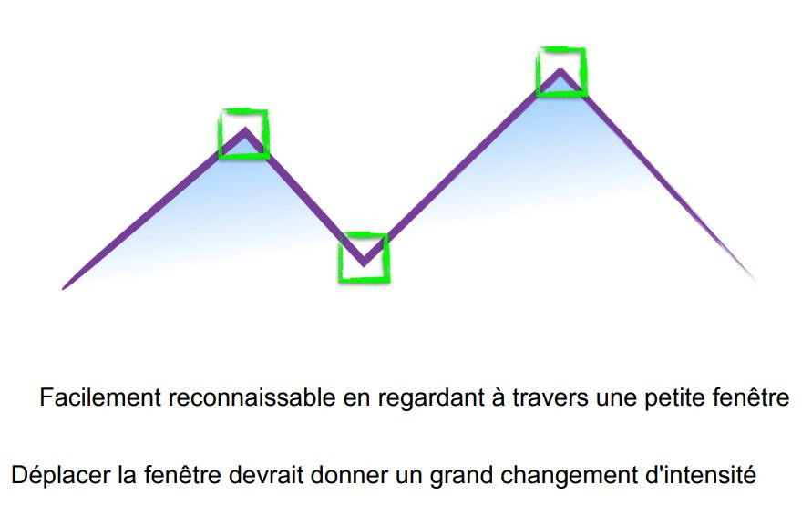
Détecteur de Harris
Comment trouver un coin ?

Slide 5
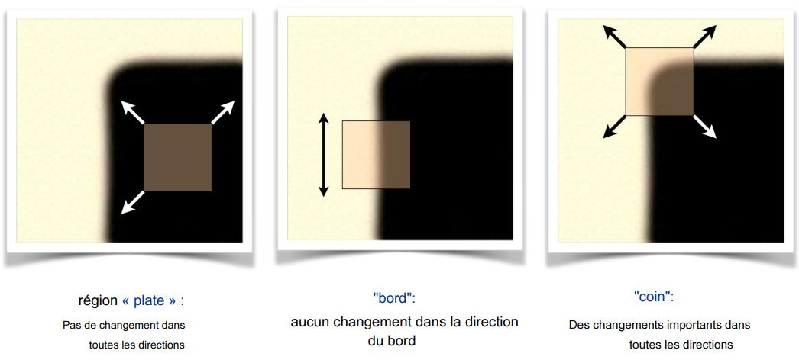

Slide 6
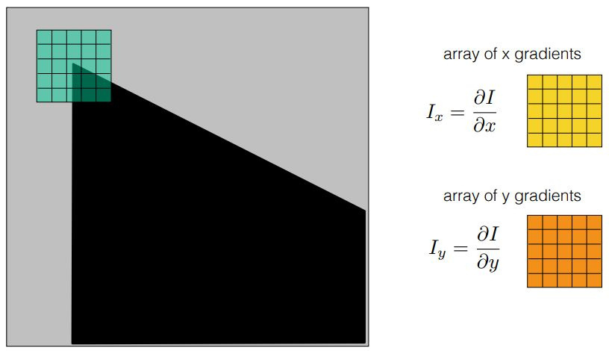
1. Calculez les dégradés d'image sur une petite région (pas seulement un seul pixel)

Slide 7
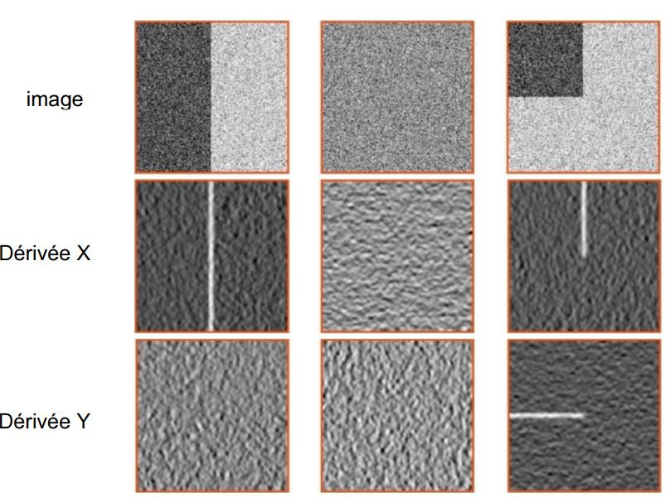
Visualisation des dégradés

Slide 8
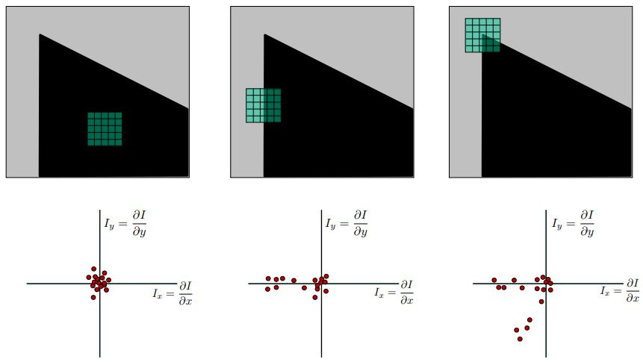
Que vous dit la distribution sur la région ?

Slide 9
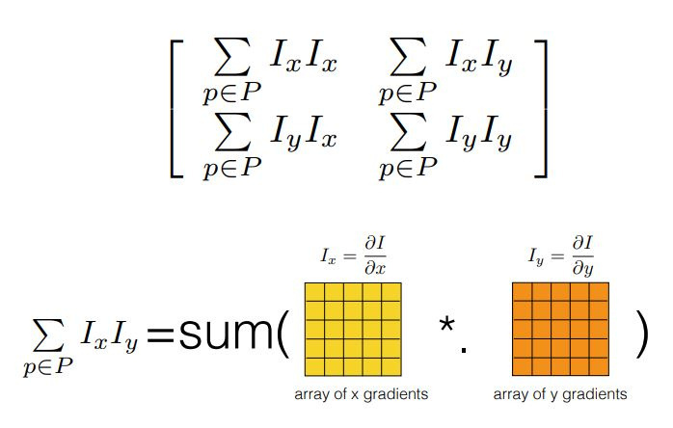
2. Calculer la matrice de covariance

Slide 10
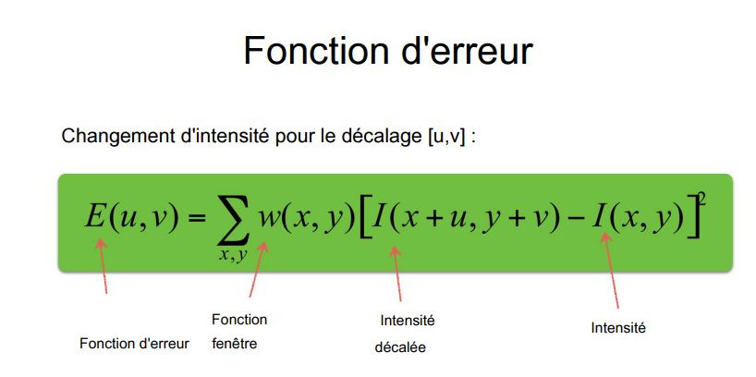

Slide 11
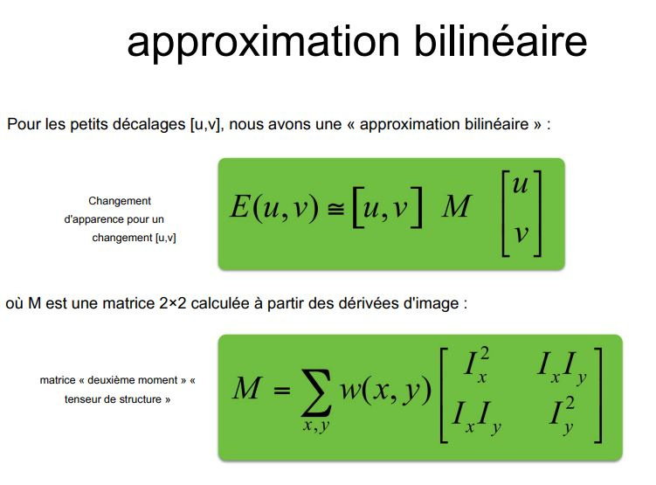

Slide 12
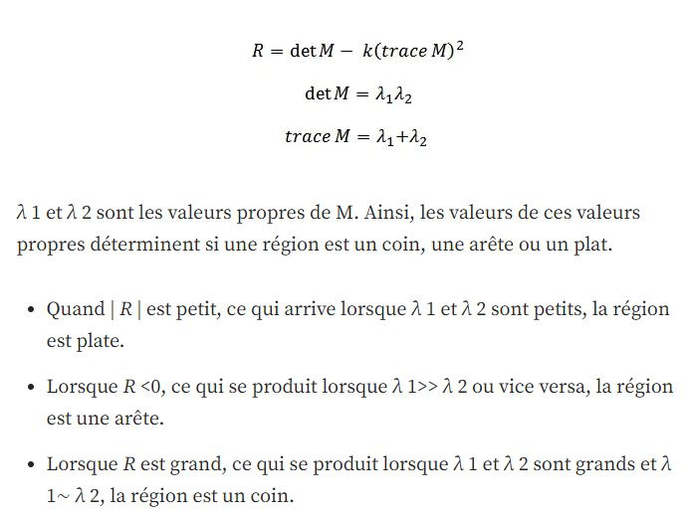
3. Calculez la réponse du détecteur à chaque pixel

Slide 13

CONCLUSION
En conclusion, notre mini-projet sur l'indexation d'images par le détecteur de Harris a fourni une base solide pour comprendre cette technique et explorer ses applications futures. Il s'agit d'une ressource précieuse pour ceux qui s'intéressent à la vision par ordinateur et à l'analyse d'images.
RETOURNER AU SOMMAIRE

Slide 14



Merci Pour Votre Attention

